Slide 1
경제지표 채권금리 발표
FR 1팀
김수한, 고우경, 김태경, 안리아, 박경원, 송민경

Slide 2
목차
1
10년물 브레이크이븐 금리
2
구조화된 금융 상품
3
Treasury Inflation Protected Securities
4
첨가소화채권
5
COFIX(Cost Of Fund Index) 금리
6
미국 금리가 한국 경제에 미치는 영향

Slide 3
Part 1
10년물 브레이크이븐 금리 (10-Year Breakeven Inflation Rate)>
-지표 개요: 10년물 미 국채 금리에서 10년물 TIPS(물가연동채권) 금리를 차감한 값으로, 시장의 다가올 10년에 대한 평균 기대 인플레이션율을 반영한다.
-지표 특징:
1. 이론적으로 미국의 10년간 인플레이션율(소비자가격지수(CPI)로 산정)의 평균이 10년물 브레이크이븐 금리와 같다면, 10년물 TIPS와 미 국채의 실질 이자수익은 같다고 볼 수 있다.
2. 일반적으로 투자자는 인플레이션 > 10년물 BE 금리 일 것으로 기대하면 TIPS에 투자하고 반대의 경우 국채에 투자하게 된다. 만약 기대하는 10년 평균 인플레이션이 현 10년물 BE 금리와 같다면, 10년물 국채와 TIPS 중 취사선택하여 투자하는 메리트는 사라진다.
3. 실제 인플레이션과 10년물 BE 금리와의 차이에는 다양한 원인이 있을 수 있는데, 예를 들자면 인플레이션을 산출하는 CPI의 계절적인 변동성과 2008년 금융위기 때와 같은 경기침체기에 발생하는 괴리를 들 수 있다. (차트 통해 확인 가능)

Slide 4
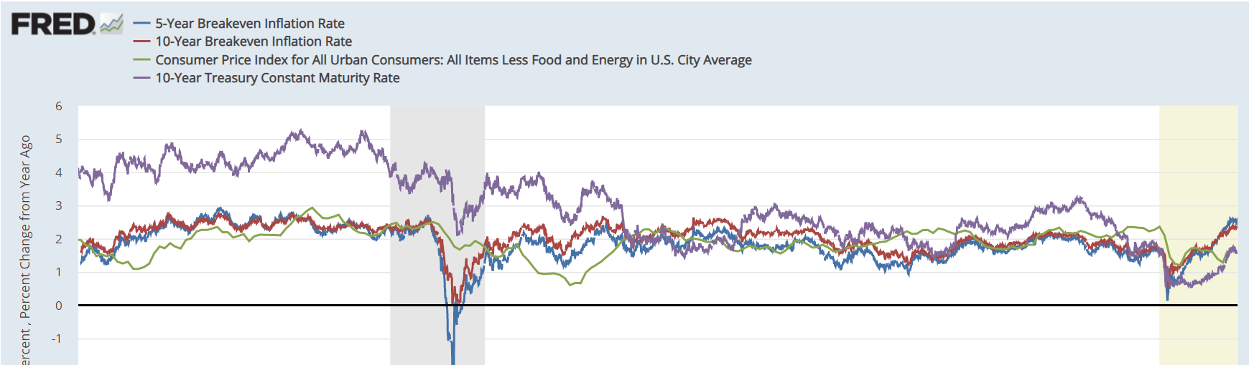
Part 1
-인플레이션과의 차이 및 최근 트렌드
상대적으로 단기 지표인 5년 BE와 CPI로 추정해 볼 수 있는 실제 인플레이션과의 괴리가 더 큰 것을 통해 CPI의 계절적 변동성의 영향을 확인할 수 있다.
시장의 과민반응 (경기 침체기 진입 시의 채권 과매수와 TIPS 과매도 -> 10년 기대인플레이션 평균이 0일 수 없다는 컨센서스 형성에 급격한 반등) 으로 인해 실제 인플레이션과의 괴리가 발생하며, 이러한 특징으로 인해 10년 BE가 실제 인플레이션에 대한 선행(기대) 지표로 작용하기도 한다.
2.의 관찰을 통해 현시점에서 실제 인플레이션이 더 상승할 것이라는 예측이 가능.

Slide 5
Part 1
Structured Financial instruments (구조화된 금융 상품)
Structured = Engineering이 들어간
Financial Instruments = 금융상품
To change risk profile of an underlying debt security, often by combining a debt security with a derivative
= 파생상품 등을 이용하여 본질적인 현금흐름을 바꿈으로써 채권의 위험에 변화를 준 금융상품
= 채권의 위험을 재분배한 금융상품
PPT에서 제시되는 것 외에 ABS, CDO도 있다.

Slide 6
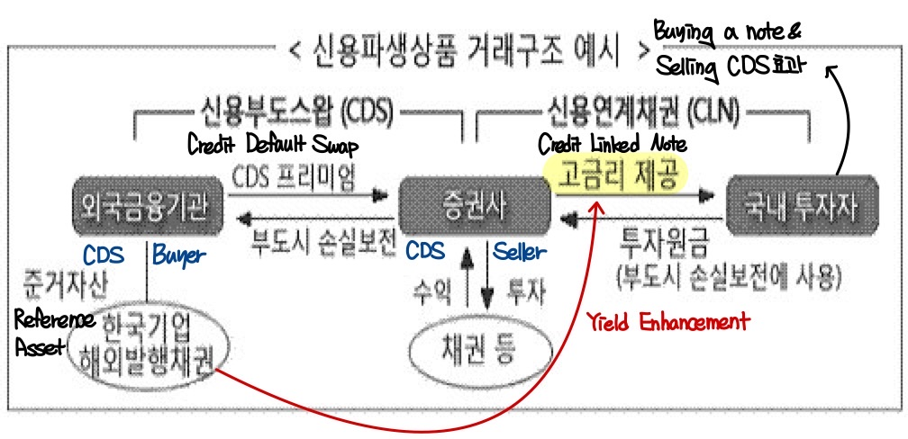
Part 1
1. Yield Enhancement Instruments (수익률 향상 상품)
CLN의 Yield =
Straight Bond(일반 채권) Yield + CDS Premium
[Properties]
신용연계채권을 구매한 투자자는 준거자산의 신용위험을 부담하는 것에 대한 대가로 추가적인 수익률을 얻을 수 있다.
따라서 직접 한국기업 해외발행채권을 사는 것과 비교했을 때 같은 비용으로 더 큰 수익을 얻을 수 있게 된 것이다.

Slide 7
Part 1
2. Capital Protected Instruments (원금 보장 상품)
수익률 상승 시 증가분을 챙겨줌과 동시에 만기에 최소 금액을 보장해주는 상품
[Example]
특정 증권사가 만기에 $1,000달러를 지불하고, 존속기간 동안 특정 주가지수에 대한 모든 이익의 퍼센트를 지불하기로 약속하는 유가증권을 발행함과 동시에, $1,000의 무이표채권(ZCB)을 $950에 매도하고, 주가지수를 기초자산으로 가진 콜옵션을 $50 에 매도한 경우.
[Outcome]
최초의 비용= $1,000, 만기에 최소한의 payoff(수익)= $1,000 (원금보장)
If 주가지수 상승, 전체 상환금액은 $1,000이상일 것
[Properties]
이렇듯 보장된 수익이 구조화된 유가증권의 최초 비용과 일치하는 것을 Guarantee Certificate이라고 한다. 원금 보장 상품은 최초에 투자한 금액만큼을 보장해주고, 추가적으로 얻게 되는 수익까지 함께 제공한다.

Slide 8
Part 1
3. Participation Instruments (참여 상품)
기초 금융상품의 가치 (종종 기준금리 또는 Equity 지수)에 기초하는 지급액을 가진 상품
[Properties]
원금 보장 상품과는 다르게 자본 보호를 제공하지 않는다.
대표적인 예로는 Floating note이 있는데, 이는 변동금리부 채권으로 쿠폰 지급은 90일 LIBOR와 같은 단기 이자율의 가치에 기초한다.
이러한 상품은 변동금리부 유가증권 기준금리에 따라 쿠폰 지급액이 움직이기 때문에 금리가 바뀌어도 시장가치는 상대적으로 안정적이다.
Participation intruments는 종종 Equity 가격, Equity 지수, 또는 다른 자산의 가격에 기초하기 때문에 “채무(Debt)＂증권에 대한 투자만 허용된 채권 포트폴리오 관리자도 해당 상품을 사용하여 Euqity 지수나 자산가격의 수익에 대한 노출을 얻을 수 있다.

Slide 9
Part 1
4. Leveraged Instruments (레버리지된 상품)
이자율이나 원금에 레버리지가 첨가된 상품을 의미한는데 대표적인 예시로 Inverse Floater가 있다.
[Example 1]
Coupon rate = 6% - 180-day LIBOR
[Example 2: Leveraged Inverse Floater]
Coupon rate = 6% - (1.2 x 180-day LIBOR)
[Example 3: Deleveraged Inverse Floater]
Coupon rate = 6% - (0.5 x 180-day LIBOR)
[Properties]
시장의 요구수익률(금리)가 향상할 경우, 지급되는 이자액이 작아지기 때문에 채권의 가격이 급격하게 떨어진다.

Slide 10
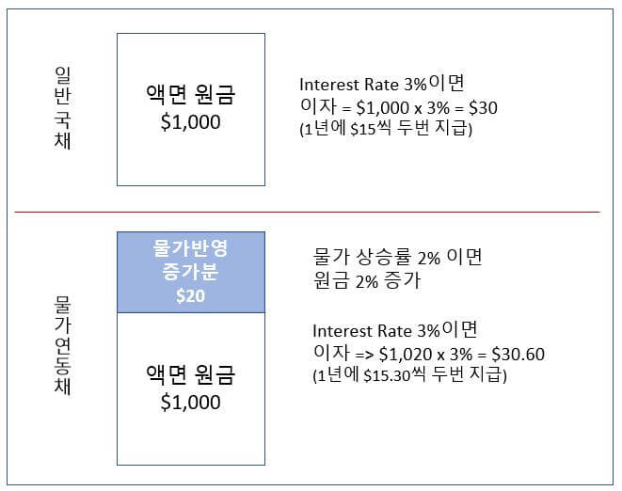
Part 1
Treasury Inflation Protected Securities
정의
TIPS(물가연동국채)는 인플레이션 방어를 보장한 미국채를 의미함. 일반 국채와 마찬가지로 5, 10, 20, 30년 만기 등으로 분류
구조
-미국에서 1997년부터 시작한 제도
-매 6개월마다 이자 지급.
(액면 원금 + 물가반영 증가분) * 연이율 = 1년 지급 이자

Slide 11
Part 1
명목 채권(미국채)과의 비교
- 인플레이션 방어 시 유리하다
Ex) 물가 상승률이 3%인데 명목 채권의 표면 금리가 2%라면 명목 채권 보유자는 그 해 손해를 본 것임. TIPS 보유자는 2% 이율의 TIPS를 보유하더라도 원금에 물가 상승률 3%를 더한 금액에 2%를 곱해서 이자를 받기에 인플레이션 헤지 가능.
- 디플레이션의 경우에는 이자 지급 측면에서는 불리하다
인플레이션 발생 시와 같은 원리로, 디플레이션 발생 시에는 원금에서 디플레이션 %만큼 차감한 금액에 쿠폰 금리를 붙여서 이자를 지급함.
But, 만기까지 TIPS를 보유시, 원금을 나라에서 보장해 줌. 만기까지 계속 보유한다면 중간의 디플레이션 상황에서는 이자 측면의 손해만 보고 만기 시에 원금 상환. 만기 전에 매도한다면 원금 손해를 볼 수 있음.
- 표면 금리가 명목 채권에 비해 낮다
TIPS는 만기까지 보유 시 원금을 보장하며 인플레이션에 따른 차익도 노릴 수 있기에 표면 금리가 같다면 명목 채권보다 유리. (심각한 디플레이션이 오지 않는다는 전제 하)
그렇기에 애초에 표면 이율이 낮게 책정이 됨.
Ex) On March 29, 2019, the 10-year TIPS was auctioned with an interest rate of 0.875%.⁴﻿ On the other hand, the 10-year Treasury note was auctioned March 15, 2019, with an interest rate of 2.625% per year
*이러한 금리는 일반적으로 예상 인플레이션율을 고려해 실질 수령 이자액이 명목 채권과 TIPS가 같도록 설계됨. (liquidity premium과 inflation risk premium이 없거나 아주 미미할 시)

Slide 12
Part 1
- 세금 문제
반기별로 이자 지급시에 인플레이션을 고려한 원금 증가액은 IRS에 의해 Taxable Income으로 분류됌.
만기에 도달하거나 TIPS를 팔기 전까지 원금 수입이 들어오는 게 아님에도 불구하고 원금 증가분에 대해 세금을 걷음.
활용 및 의견
1. 적극적으로 투자한다면 기대 인플레이션보다 실제 인플레이션이 높을 것이라는 전망을 가지고 투자해야 할 것(ex. 지금과 같은 유동성 증대의 시대)
2. 자산배분 차원에서 투자한다면 채권 지분을 명목 채권/TIPS로 나누어 투자해야 할 것
3. 경제 위기 시 TIPS 금리가 위로 튀는 것이 관측되었기에 경제 위기를 TIPS 매수 기회로 볼 수 있음. 2008년 위기 시에는 명목 채권과 반대의 움직임을 보여줌. 즉 위기 시 안전자산으로써 채권의 역할을 하지 못함.
(금리가 튀는 이유: 디플레이션에 대한 공포로 추정)

Slide 13
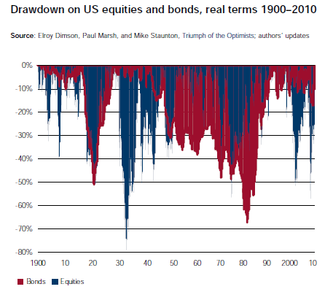
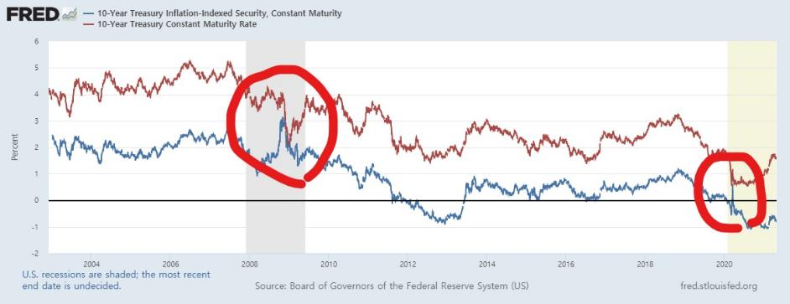
Part 1
<미 주식 및 명목 채권 하락률>
금리 상승기인 ‘50~’90에 명목 채권은 쓴맛을 봄.
물가 연동 채권은 금리가 상승하는 팽창의 시기에 명목 채권만큼 무너지지는 않음.
<10년물 기준 TIPS와 명목 채권 금리 그래프>

Slide 14
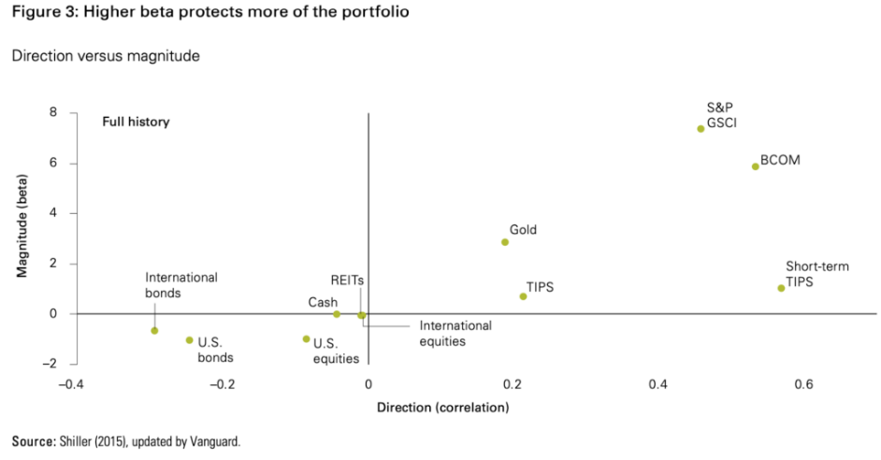
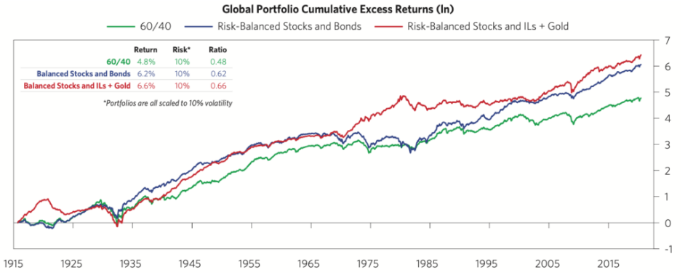
Part 1
4. 물가연동국채 + 타 인플레이션 헤지 자산의 조합으로 투자해야 할 것.
<다양한 자산의 인플레이션 베타>
여기서 beta는 인플레이션이 1% 발생 시에 각 자산의 수익률이 얼마나 증가하는지를 측정하는 지표. TIPS는 인플레이션과 비슷한 상관관계를 가지는 금에 비해 수익률이 좋지 않다. 즉 인플레이션에 대한 최선의 헤지 포지션은 아님.
<자산 조합별 투자 백테스팅>
물가연동채권은 ‘97년에 시작한 것이라 가상 데이터라고 함. 97년 이전 데이터는 볼 필요 없다고 생각. 이후의 결과를 보면 전통 주식 60/채권 40 포폴이 가장 저조한 성적을 보이고, 비율 조정된 포폴이 그 다음, 주식 + TIPS + 금 포폴이 가장 좋은 성적을 보임. (IL은 Index-Linked Bonds로 물가연동 채권의 다른 명칭)
→타 인플레이션 헤지 자산과의 적절한 배합 요구됨.

Slide 15
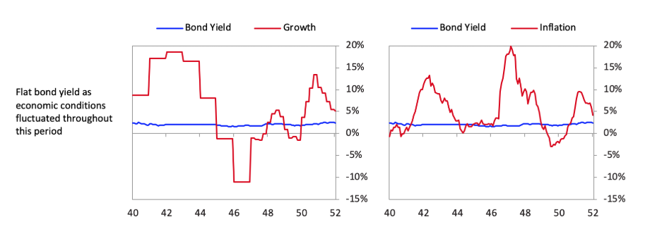
Part 1
5. 인플레이션이 와도 금리가 상승하지 않을 시에 투자해야 할 것.
<1940년대 인플레이션에도 불구하고 금리가 유지된 시대 그래프>
현재 미 연준의 인플레이션 일부 방조와 유사성이 있어 보임. 인플레이션은 진행되고 있지만 고용률은 아직 목표치가 아니기에 금리를 섣불리 올릴 수 없는 상황. 이럴 때 명목 채권에 비해 우월한 투자자산으로 전망됨.

Slide 16
Part 1
첨가소화채권
첨가소화채권이란?
자동차, 주택, 항공기 구입시나 법인설립 등기시 의무적으로 채권을 사야 한다. 도시철도채권과 같이 인허가 등록, 면허 등에 반드시 사도록 돼 있는 이런 채권은 강제로 배정되는 방식으로 발행돼 첨가소화채권으로 불린다. (국채법에 의하여 세금과 같은 성격을 띠고 있기 때문에 반드시 구매해야함.)
첨가소화채권의 종류?
국민주택채권 1종~3종, 서울도시철도채권, 지역개발채권, 지방도시철도채권 등이 있다.
국민주택채권?
「주택도시기금법」에 따라 부동산을 산 사람이 소유권 이정 등기를 할 때 부동산 시가 표준액의 일정 비율만큼 매입해야 하는 무기명 채권. 면제되는 경우가 있기 하지만 특별한 경우에만 가능(정부나 기관)
왜?
국민주택사업에 필요한 자금 조달을 위해 발행되는 채권이다. 정부가 보금자리 주택, 기존주택 매입 임대, 기존주택 전세 임대, 소년소녀가정 전세 임대 등의 주택 정책을 시행할 때 사용한다.

Slide 17
Part 1
특징
일반 채권과 비슷하게 만기일자와 이자율이 정해져 있고, 만기가 되었을 시 원금과 함께 원금에 따른 이자를 지급받을 수 있다. 국민주택 채권 이자율은 이전에는 약 10% 정도였지만 현재 약 1.75%(세전)까지 떨어짐
국민주택채권의 할인?
국민주택채권을 매입하여 보유하면 발행일로부터 5년이 되는 상환일에 원리금(연 이자율 1%, 연 단위 복리계산)을 상환받게 된다. 다만 채권을 상환일까지 보유하기보다는 대부분 매입자금의 부담 등의 이유로 매입과 동시에 은행에 할인된 가격으로 매도하게 된다. 할인부담금은 일련의 매입·매도 과정에서 실제 채권매입자가 부담하게 되는 금액으로 채권매입액에서 은행으로부터 받는 채권매도액을 차감한 금액에 선급이자, 세금 등을 가감하여 결정된다.
국민주택채권 할인율 : 4.1783%(2021.04.30)
국민주택채권의 만료?
국민주택채권은 국채에 해당되어 소멸시효가 완성된 채권은 국고(기금)에 귀속되므로 반드시 상환일 또는 소멸시효가 완성되기 전에 상환 받아야 하지만 2004년 이후 전자 등록 방식으로 발행되는 채권들이 있어 이 경우에는 자동으로 입금이 되어 소멸시효에 대해 걱정하지 않아도 됨. 기명채권은 발행 은행 방문하면 상환가능하지만 무기명채권의 경우 사실상 상환받을 수 없다.

Slide 18
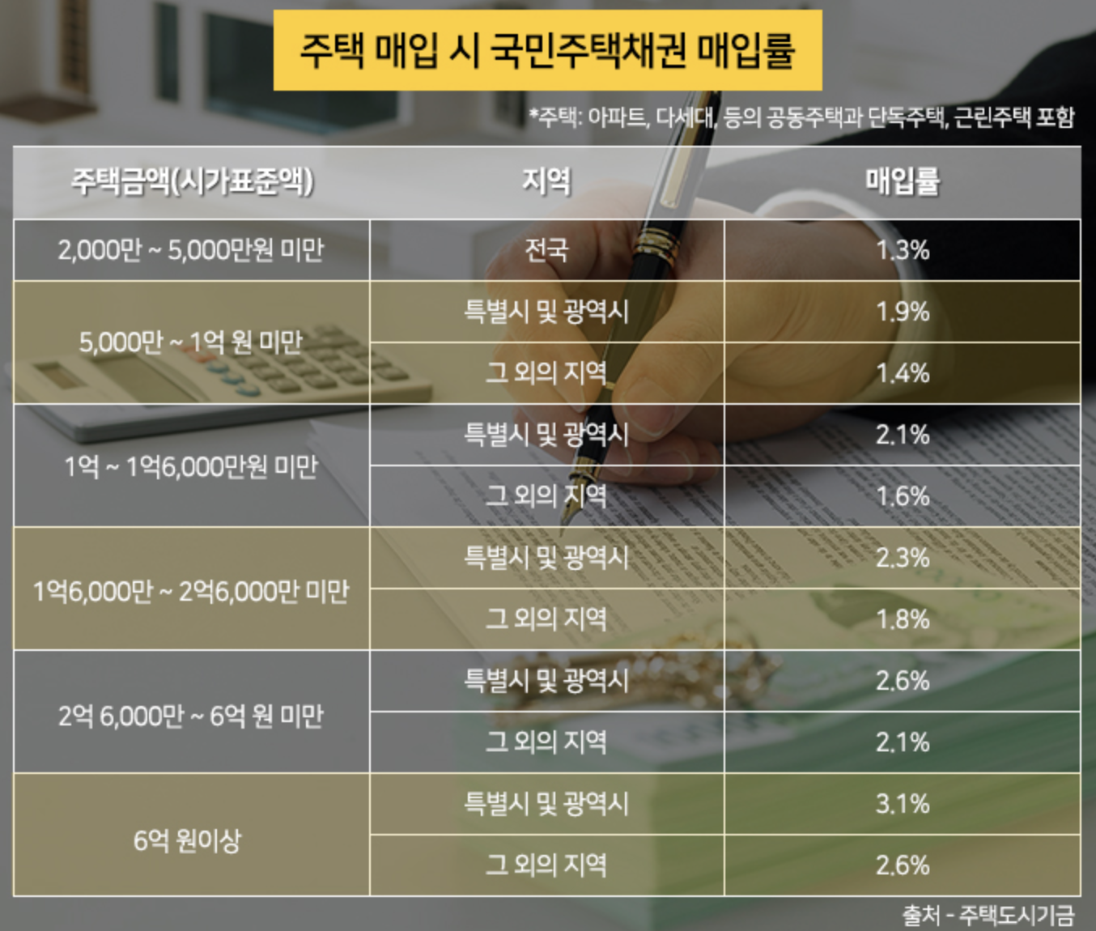
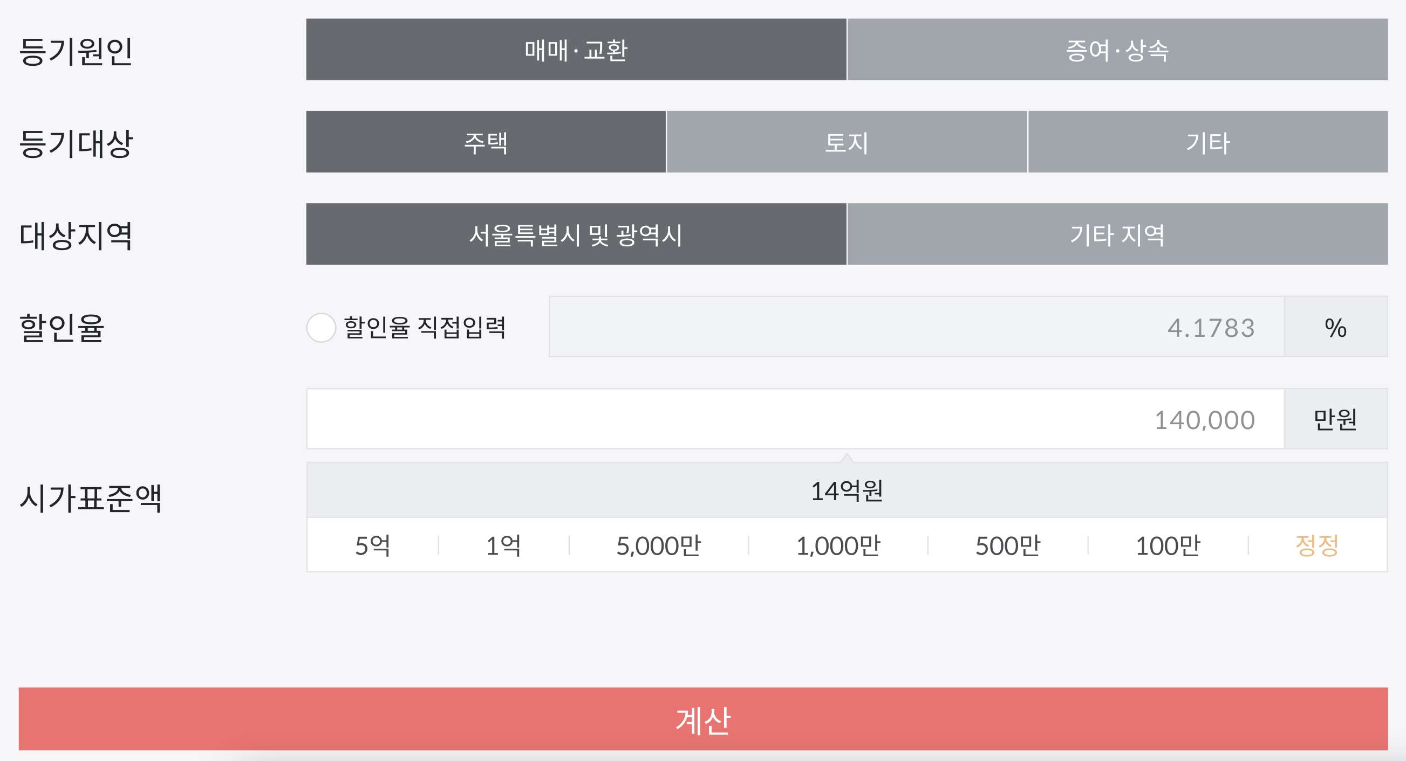
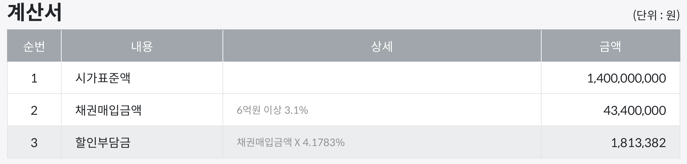
Part 1
국민주택채권 부담금 계산?

Slide 19
Part 1
만약 서울에서 시가표준액이 14억원인 아파트를 사려면 4340만원 어치의 채권을 사야 한다.
국민주택채권의 가격도 매일 변한다. 큰 폭은 아니지만 어느 정도 등락이 있다.
일단 자금여유가 있어 필요한 채권을 샀다면 곧바로 매도하는 것보다 거래가격이 조금이라도 올랐을 때 파는 것이 유리하다.
올해부터는 국민주택채권 등 소액채권에 대해 홈트레이딩시스템(HTS)에서도 거래를 할 수 있다. 매일매일의 가격변화를 확인할 수 있어 원하는 때에 매도할 수도 있다.
증권선물거래소의 소액채권집중거래제도를 이용하는 것도 방법이다. 증권사에서 별도로 소액채권 전용계좌를 개설하면 된다.

Slide 20
Part 1
COFIX(Cost Of Fund Index) 금리
정의 : 대한민국 내의 8개 은행들이 자금조달 관련 정보를 기초로 산출되는 자금조달비용지수로 2010년부터 산출됨 매달 15일 오후 3시에 은행 연합회 홈페이지에 공시된다.
은행들은 주로 예금, 적금 등의 금융 상품을 통해 소비자로부터 자금을 조달 받고 이에 상응하는 이자를 지불
COFIX 금리는 대한민국 시중의 8개의 은행들이 자금을 조달 받는 수신 상품(돈을 빌리는 상품)의 자금조달비용(이자)를 가중평균한 값이다.
COFIX 금리 정보제공 은행
시중은행 : 신한은행, 우리은행, 스탠다드차타드(SC)은행, KEB하나은행, KB국민은행, 한국 시티은행
특수은행 : IBK기업은행, NH농협은행
COFIX금리 산정 시 포함되는 수신상품 종류
정기예금, 정기적금, 상호부금, 주택부금, 양도성예금증서(CD), 환매조건부채권, 표지어음, 금융채, 결제성자금(요구불 예금 및 수시입출금식 예금 등), 기타차입금(정부, 한국은행의 차입금, 후순위채, 전환사채 등)

Slide 21
Part 1
COFIX금리의 탄생 이유
1. 과거에는 주택담보대출로 CD금리(양도성예금 증서)를 사용했다. 그러나 CD금리는 은행과 은행끼리 자금을 빌려줄 때 사용하는 금리 - 은행끼리 조작의 가능성이 존재하여 신뢰성이 떨어졌다.
2.이런 부분 때문에 자금을 조달하는 상품의 이자 비용을 제대로 반영하는 금리가 필요했다. 그래서 은행의 자금 조달 비용을 가중평균해서 반영하는 COFIX금리가 탄생했다.

Slide 22
Part 1
COFIX의 종류와 활용
신규취급액기준 COFIX : 은행이 한달간 신규로 취급한 수신상품 금액의 가중평균 금리,금리의 변동성이 빠르게 반영하여 급락의 폭이 크다.
잔액기준 COFIX : 은행이 월말 보유하고 있는 수신상품의 가중평균 금리,금리의 변동성이 느리게 반영하여 급락의 폭이 작다.
단기 COFIX : 은행이 주간 신규로 조달한 만기 3개월 수신상품 금액의 가중 평균 금리-COFIX 중 금리의 변동을 가장 빠르게 반영
금리변동 방향성에 따라 유리한 대출 상품
기준금리 상승 : 신규취급액기준 COFIX < 잔액기준 COFIX
기준금리 하락 : 신규취급액기준 COFIX > 잔액기준 COFIX
※ 단기 COFIX는 한달에 한번 공시되기 때문에 직접적인 비교가 힘들다

Slide 23
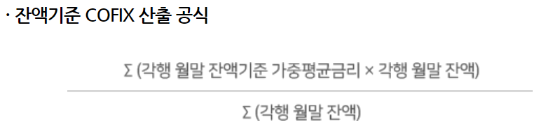
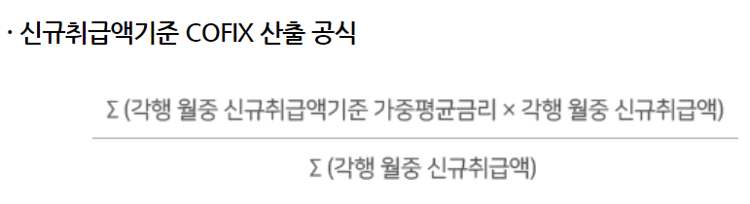
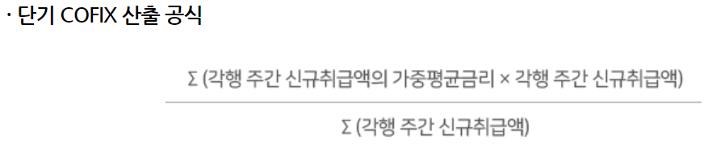
Part 1

Slide 24
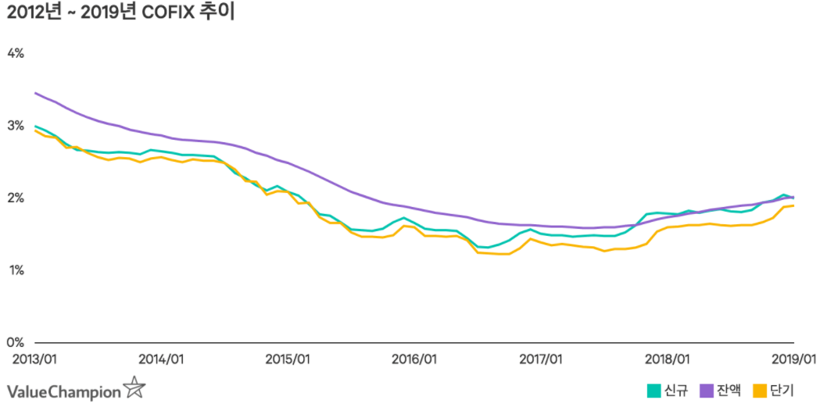
Part 1
일반적으로 잔액 수치가 가장 높은 금리를 가지고 있으며 단기 수치가 가장 낮은 금리를 가지고 있었습니다. 왜냐하면 2013년부터는 금리가 하락했기 때문이다. 즉, 매주 수치가 최신화 되는 단기 COFIX가 기준금리가 낮으면 낮은 금리를 보유할 수 밖에 없다. 하지만 2019년을 기준으로 금리 상승기에 접어들게 되면 변동에 덜 민감한 잔액 수치가 가장 낮아질 수도 있다.

Slide 25
Part 1
미국 금리가 한국 경제에 미치는 영향
미 금리는 한국 실물경제 성장에 영향
미국 내 소비에 영향
미국 내 소비는 우리나라 수출과 연계됨.
국내 GDP 성장 = C(소비) + I(투자) + X(수출)
일반적으로 투자로 가장 먼저 성장함
투자로 만들어진 제품을 내수시장(소비), 해외시장(수출)에 판매
우리나라는 경제규모가 작아 소비보다 수출 비중이 크며, 미국은 주 수출국임.
미국 GDP 성장 = C + I + X
미국의 경우 C(소비)가 전체 성장의 약 70% 차지할 정도로 내수 시장이 큼.
미국의 소비에 한국의 수출이 직접적으로 영향을 받음.
소비는 가처분소득으로부터 옴.
가처분소득 = 임금 – 이자 – 고정생활비
임금 <- 미국 고용지표
이자 <- 미국 기준금리
생활비 <- 미국 물가지표
* 위 세가지 지표가 한국 실물 경제에 영향을 줌.

Slide 26
Part 1
미국 금리가 한국 경제에 미치는 영향
2. 미 금리는 한국 금융시장에 영향
미국 금리가 외국인 투자자들의 국내 투자 여부 결정
국내 금융시장에는 외국인 투자자의 영향력이 큼. 이 중에서도 미국 투자자들이 높은 비중을 차지함.
금리 상승 -> (차입 투자자) 차입금 상환액에 대한 부담으로 투자 축소
-> (일반 투자자) 국내 금리가 높으면 해외 투자 줄임
미국 금리 > 한국 금리
- 외국인 투자자들이 한국에서 주식, 채권 팔음 -> 국내 금융시장 지수 하락
- 외국인 투자자들이 팔은 자산으로 받은 원화를 달러로 환전함 -> 원가 가치 하락 / 달러 가치 상승

Slide 27
「
감사합니다
」

